Slide 1
A IMPORTÂNCIA DAS EMBALAGENS PARA CUBAS DE INOX, UM ENFOQUE LOGÍSTICO
FIG-UNIMESP
Orientador Profº Mestre Paulo Folgueral Outubro/2014

Slide 2
FIG-UNIMESP A IMPORTÂNCIA DAS EMBALAGENS PARA CUBAS DE INOX, UM ENFOQUE LOGÍSTICO
COMPONENTES DO GRUPO
Cibelle Cristina
Fernanda Santana
Gabriela Longo
Orientador Profº Mestre Paulo Folgueral Outubro/2014

Slide 3
FIG-UNIMESP A IMPORTÂNCIA DAS EMBALAGENS PARA CUBAS DE INOX, UM ENFOQUE LOGÍSTICO
ROTEIRO DA APRESENTAÇÃO
Introdução
Capitulo I : Logística
Conceito de logística
História da logística
Embalagem na logística
História da embalagem
Capitulo II: Embalagem
Conceito de embalagem
Definição de embalagem
Função da embalagem
Embalagem na armazenagem
Custos e embalagem
Tipos de embalagens
Embalagens produzidas com vidro
Embalagens produzidas com papel cartão
Embalagens produzidas com metal
Embalagens produzidas com plásticos
Embrulhos
Materiais inovadores
Embalagens moldadas
Embalagens tecnológicas
Marketing e embalagem
Embalagem como atrativo de marketing
Capitulo III: Case Tecnocuba
Importância da embalagem na Tecnocuba
Transporte e armazenamento
Analise final embalagem Tecnocuba
Conclusão
Orientador Profº Mestre Paulo Folgueral Outubro/2014

Slide 4
FIG-UNIMESP A IMPORTÂNCIA DAS EMBALAGENS PARA CUBAS DE INOX, UM ENFOQUE LOGÍSTICO
INTRODUÇÃO
Objetivo
Justificativa
Problema
Hipótese
Metodologia
Orientador Profº Mestre Paulo Folgueral Outubro/2014

Slide 5
FIG-UNIMESP A IMPORTÂNCIA DAS EMBALAGENS PARA CUBAS DE INOX, UM ENFOQUE LOGÍSTICO
CAPITULO I
LOGÍSTICA
Conceito de logística
História da logística
Embalagem na logística
História da embalagem
Orientador Profº Mestre Paulo Folgueral Outubro/2014

Slide 6
FIG-UNIMESP A IMPORTÂNCIA DAS EMBALAGENS PARA CUBAS DE INOX, UM ENFOQUE LOGÍSTICO
CAPITULO II
EMBALAGEM
Conceito de embalagem
Definição de embalagem
Função da embalagem
Embalagem na armazenagem
Custos e embalagem
Orientador Profº Mestre Paulo Folgueral Outubro/2014

Slide 7
FIG-UNIMESP A IMPORTÂNCIA DAS EMBALAGENS PARA CUBAS DE INOX, UM ENFOQUE LOGÍSTICO
CAPITULO II
TIPOS DE EMBALAGENS
Embalagens produzidas com vidro
Embalagens produzidas com Papel Cartão
Embalagens produzidas com Metal
Embalagens produzidas com Plástico
Orientador Profº Mestre Paulo Folgueral Outubro/2014

Slide 8
FIG-UNIMESP A IMPORTÂNCIA DAS EMBALAGENS PARA CUBAS DE INOX, UM ENFOQUE LOGÍSTICO
CAPITULO II
TIPOS DE EMBALAGENS
Embrulhos
Materiais Inovadores
Embalagens Moldadas
Embalagens Tecnológicas
Orientador Profº Mestre Paulo Folgueral Outubro/2014

Slide 9
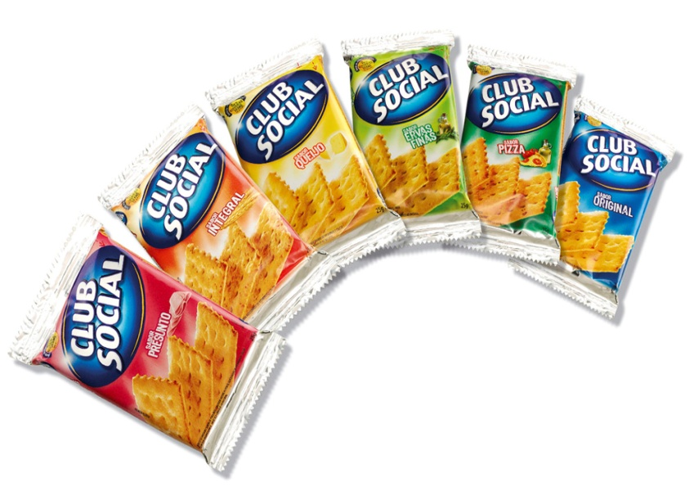
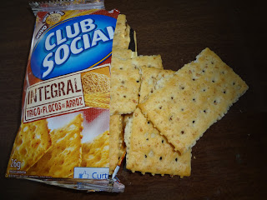
FIG-UNIMESP A IMPORTÂNCIA DAS EMBALAGENS PARA CUBAS DE INOX, UM ENFOQUE LOGÍSTICO
CAPITULO II
MARKETING E EMBALAGEM
Embalagem como atrativo de Marketing
Orientador Profº Mestre Paulo Folgueral Outubro/2014

Slide 10
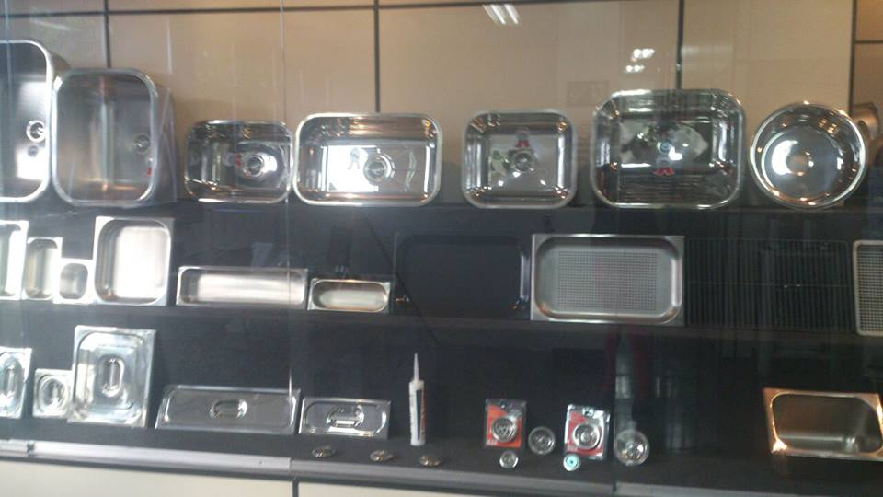
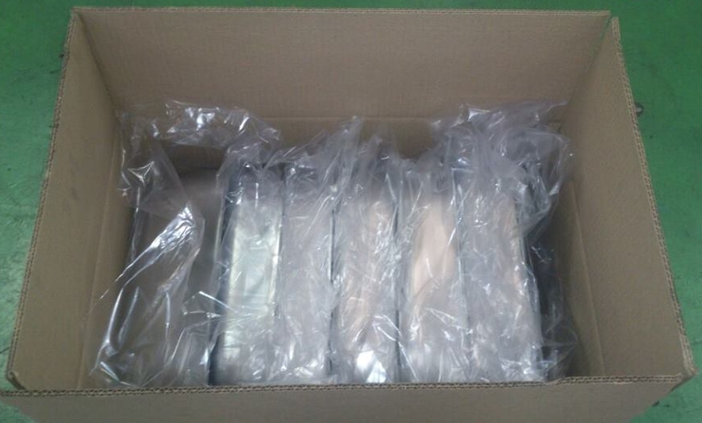
FIG-UNIMESP A IMPORTÂNCIA DAS EMBALAGENS PARA CUBAS DE INOX, UM ENFOQUE LOGÍSTICO
CAPITULO III
CASE TECNOCUBA
Importância da embalagem na Tecnocuba
Orientador Profº Mestre Paulo Folgueral Outubro/2014

Slide 11
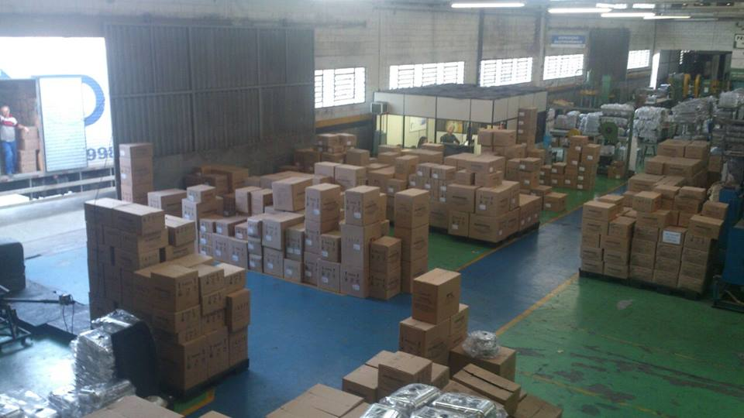
FIG-UNIMESP A IMPORTÂNCIA DAS EMBALAGENS PARA CUBAS DE INOX, UM ENFOQUE LOGÍSTICO
CAPITULO III
CASE TECNOCUBA
Transportes e Armazenagem
Orientador Profº Mestre Paulo Folgueral Outubro/2014

Slide 12
FIG-UNIMESP A IMPORTÂNCIA DAS EMBALAGENS PARA CUBAS DE INOX, UM ENFOQUE LOGÍSTICO
CAPITULO III
CASE TECNOCUBA
Análise final embalagens Tecnocuba
Orientador Profº Mestre Paulo Folgueral Outubro/2014

Slide 13
FIG-UNIMESP A IMPORTÂNCIA DAS EMBALAGENS PARA CUBAS DE INOX, UM ENFOQUE LOGÍSTICO
Conclusão
Orientador Profº Mestre Paulo Folgueral Outubro/2014

Slide 14
FIG-UNIMESP A IMPORTÂNCIA DAS EMBALAGENS PARA CUBAS DE INOX, UM ENFOQUE LOGÍSTICO
BIBLIOGRAFIA
BALLOU, H. RONALD. Logística empresarial. São Paulo: Atlas, 1993.
COBRA, Marcos. Administração de marketing. 2 ed. São Paulo: Atlas, 1992.
FARIA, C. Ana; COSTA, G. F. Maria. Gestão de custos logísticos. São Paulo: Atlas, 2010.
FILHO, S. João. Administração de logística integrada. Rio de Janeiro: Papers, 2006.
MAIA, L. Paulo, O abc da metodologia, métodos e técnicas para elaborar trabalhos científicos (ABNT). 3 ed. rev. ampl. São Paulo: Leud, 2011.
Orientador Profº Mestre Paulo Folgueral Outubro/2014

Slide 15
FIG-UNIMESP A IMPORTÂNCIA DAS EMBALAGENS PARA CUBAS DE INOX, UM ENFOQUE LOGÍSTICO
“Que os vossos esforços desafiem as impossibilidades, lembrai-vos de que as grandes coisas do homem foram conquistadas do que parecia impossível”
Charles Chaplin
Orientador Profº Mestre Paulo Folgueral Outubro/2014

Slide 16
FIG-UNIMESP A IMPORTÂNCIA DAS EMBALAGENS PARA CUBAS DE INOX, UM ENFOQUE LOGÍSTICO
Obrigada !
Orientador Profº Mestre Paulo Folgueral Outubro/2014

